Slide 1

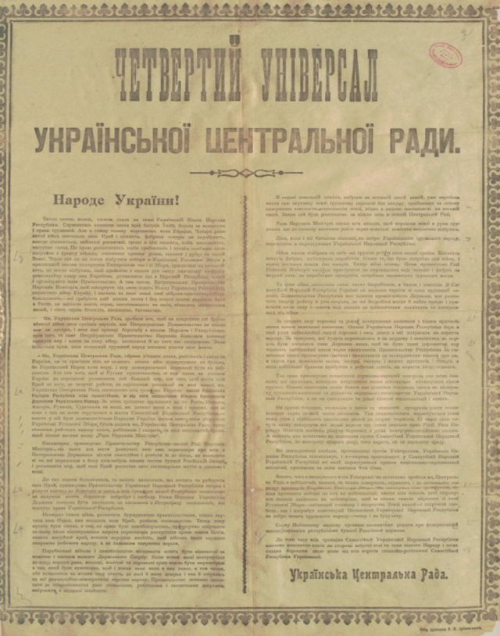
Проголошення незалежності УНР. Прийняття IV Універсалу.
Підготувала Руденька Анастасія

Slide 2
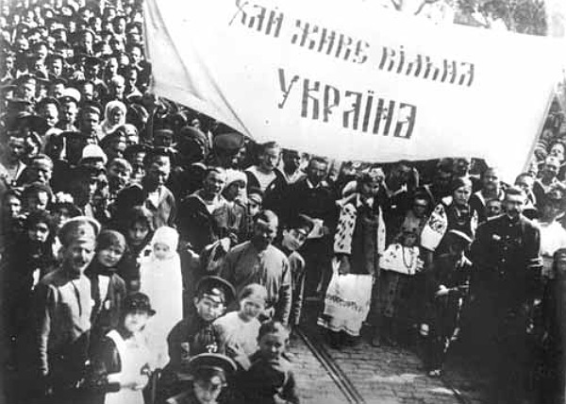
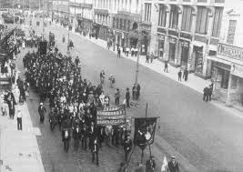
Передумови проголошення незалежності УНР
«Однині Українська Народна Республіка стає самостійною, ні від кого не залежною, вільною, суверенною державою українського народу».
Основними передумовами проголошення незалежності УНР були:
- віковічні прагнення українського народу до свободи і незалежності;
- традиції національно-визвольної боротьби;
- довготривала антиукраїнська політика імперського центру;
- наступ більшовицьких військ на Україну

Slide 3

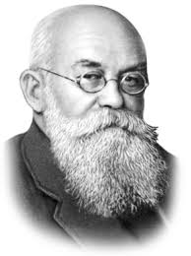
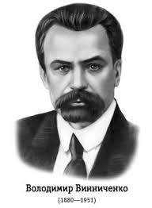
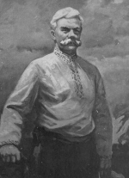
Прийняття IV Універсалу
Дата створення: 9 (22) січня 1918
Тест було розроблено на основі проектів Михайла Грушевського, Володимира Винниченка, М. Шаповала.

Slide 4
Основні положення IV Універсалу
а) у зовнішньополітичній сфері:
Універсал ставив за обов'язок уряду довести до кінця переговори з Центральними державами й укласти мир;
Декларував прагнення до дружніх стосунків із сусідами України - Росією, Австро-Угорщиною, Туреччиною та іншими країнами;
б) в аграрній сфері:
проголошувалася націоналізація усіх природних ресурсів, ліквідація права власності на землю;
передача селянам землі без викупу до початку весняних робіт;

Slide 5
Основні положення IV Універсалу
в) у сфері промисловості:
- боротьба з безробіттям;
- надання соціальної допомоги безробітним, потерпілим від війни;
г) у військовій сфері:
- проголошувався намір після закінчення війни демобілізувати армію і замінити її народною міліцією;
д) у сфері фінансів:
- проголошувалося встановлення державного контролю над банками;
е) у сфері міжнаціональних відносин:
- підтверджувалося право національних меншин на національно-персональну автономію.

Slide 6
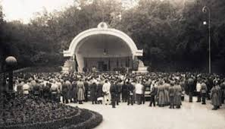
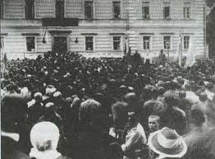
Закон про національно-територіальну автономію
У день проголошення IV Універсалу Мала Рада прийняла закон про національно-територіальну автономію; право на автономію автоматично визнавалося за трьома найбільшими національними групами - росіянами, євреями і поляками; білоруси, німці, чехи, молдавани, татари, греки і болгари могли дістати це право за умови, якщо їхні петиції у цій справі зберуть щонайменше 10 тис. голосів.

Slide 7
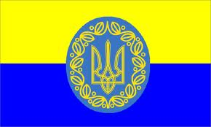

Наслідки
Створення самостійної української держави – втілення мрій і боротьби багатьох поколінь;
Можливість розв'язувати нагальні соціально-економічні питання , не очікуючи на новий демократичний устрій Росії ( 9 – 15 січня були прийняті закони про національно-персональну автономію, 8-годинний робочий день, земельний закон тощо)
Самостійне ведення переговорів з іншими державами

Slide 8
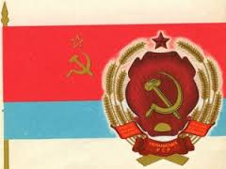
Підсумки
IV Універсал було проголошено надто пізно, коли кульмінаційний момент українського національного руху вже був пройдений. На початку 1918 р. УЦР втрачала позицію за позицією - у середині січня радянську владу було встановлено в багатьох містах України. Посилювалася зневіра народу щодо здатності УЦР розв'язати нагальні державні питання, соціальні проблеми брали гору над національними.

Slide 9
Запам'ятай!
Суверенітет — верховенство, повнота і зовнішня незалежність державної влади, які виявляються у відповідних формах будови та внутрішньої і зовнішньополітичної діяльності держави.
9 (22) січня 1918 р. – проголошення IV Універсалу
Основне положення IV Універсалу :
проголошення УНР самостійною , незалежною , вільною , суверенною державою .

Slide 10
Дякую за увагу !!!

